Slide 1

2021 머신러닝 프로젝트
이동통신사 고객이탈 분석 및 예측
TEAM 4. Be 전공자
남예은(팀장), 김영성, 김태리

Slide 2
CONTENTS
2021 머신러닝 프로젝트 Be전공자
1. 프로젝트 개요
- 기획 배경 및 목표
구성원 및 역할
2. 프로세싱
데이터 수집 및 변수의 정의
데이터 전처리
데이터 분석
모델 적용 및 개선
3. 기대효과
분석을 통한 인사이트 도출
향후 개선사항 및 기대효과
4. 개발후기 및 느낀점

Slide 3
2021 머신러닝 프로젝트 Be전공자
1. 프로젝트 개요

Slide 4
기획 배경 및 목표
1. 프로젝트 개요
1) 통신사 현황
통신사 가입자 현황 (2020.08기준)
(단위: 만명)
통신사 ARPU* 추이 (2020.08기준)
(단위: 원)
* ARPU(Average Revenue Per User): 고객 1인당 매출액
5G 요금제로 1인당 ARPU가 상승, 고객 이탈 시 매출액에 큰 타격
통신사 시장 과포화상태로 신규고객 확보가 어려운 실정임

Slide 5

기획 배경 및 목표
1. 프로젝트 개요
2) 문제 제기
통신사 멤버십 제휴할인, 약정할인, 데이터 쿠폰 등 제공
광고선전비, 보조금, 단말기 혹은 약정할인 등 비용 지출
기존고객
신규고객
통신사 영업비용 과중
3) 목표
머신러닝 모델을 활용한 고객 이탈 예측 모델을 통해
고객이탈예측
불필요한 영업비용 절감
고객 차별화 전략 수립
Notes:
이동통신사에서는 기존고객에게는 통신사 멤버십 제휴할인, 약정할인, 데이터 쿠폰등을 제공하고 신규고객에게는 보조금, 단말기 혹은 약정할인을 제공하고 광고선전비 지출 결국 통신사 영업비용 과중이라는 결과를 낳게됩니다. 그래서 저희 프로젝트는 머신러닝 모델을 활용한 고객 이탈 예측 모델을 통해 고객이탈을 예측하고 불필요한 통신사 영업비용 절감, 고객차별화 전략을 수립하는데 중점을 두었습니다.

Slide 6
기획 배경 및 목표
1. 프로젝트 개요
선행연구
배준영(2000)
데이터마이닝을 이용한 해지 예측 모델 비교연구
MLP 신경망과 로지스틱 분석 & 하이브리드 분석엔진을 구축하여 현업에서 사용할 수 있는 예상 해지자 리스트를 추출
유동균(2001)
데이터마이닝을 활용한 이탈고객 스코어링 모델 개발
데이터마이닝을 활용하여 자동차 보험 지원 시스템과 의사결정나무모형, 로지스틱 회귀모형, 신경망모형을 비교하여 최적 성능의 자동차 보험 고객이탈 스코어링 모델 개발
이명미 (2012)
SupportVectorMachine을 이용한 이동 통신사 고객이탈 예측모형연구
데이터 마이닝 기법으로 부터 구축된 모형의 예측 정확도를 비교함으로써 서포트 벡터 머신(SupportVectorMachine)의 활용 가능성을 제시
김경태(2018)
딥 러닝과 Boosted Decision Tree를 활용한 고객 이탈 예측 모델
RF, XGBoost, RNN, CNN 등 기계학습을 활용하여 이탈할 가능성이 높은 고객을 예측
김형수 & 홍승우 (2020)
이차원 고객충성도 세그먼트 기반의 고객이탈예측 방법론
충성도 세그먼트 기반의 고객이탈예측 프로세스 (CCP/2DL: Customer Churn Prediction based on Two-Dimensional Loyalty segmentation)를 제안

Slide 7



구성원 및 역할
1. 프로젝트 개요
팀장 | 남예은
팀원 | 김영성
팀원 | 김태리
데이터 전처리 및 EDA
데이터 전처리 및 EDA
데이터 수집 및 분석
모델 적용
로지스틱 회귀
나이브 베이즈
모델 적용
KNN Classifier
Random Forest
SVM
모델 적용
- XGBOOST
- LGBM
데이터 수집
PPT 작성 및 발표
모델 코드 작성 및 개선

Slide 8
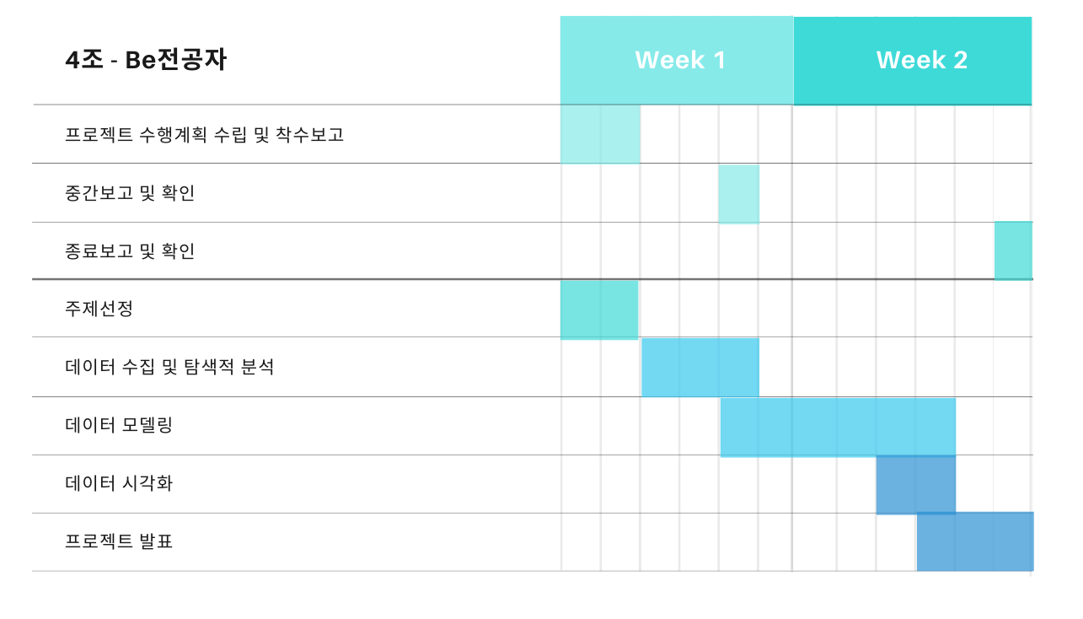
WBS
1. 프로젝트 개요
일정: 2021년 08월 09일 ~ 2021년 08월 20일 (12일)

Slide 9
2021 머신러닝 프로젝트 Be전공자
2. 프로세싱

Slide 10
프로세싱
2. 프로세싱
Data Collection
Data Preprocessing
EDA
Modeling
Optimization
데이터
Data Imputation
Data Set 분석 & Feature Engineering
이진분류 모델 적용
Hyper parameter 튜닝
Telco customer churn
Telco data 결측치 처리
모델 개선 및 최적 성능 모델 선정
범주형 -> 수치형 변환
Churn rate (이탈율)
KNN 모델
파생변수 생성
로지스틱 회귀 모델
SMOTE 오버샘플링
의사결정나무
앙상블 모델

Slide 11
데이터 수집 및 변수의 정의
3. 기대효과
숫자열
MonthlyCharges
매월
고객에게
청구되는
금액
(2
개
)
TotalCharges
고객에게
청구되는
총
금액
CustomerID
각
고객의
고유
한
고객
ID
gender
성별
(
Female, Male)
SenierCitizen
고객이
노인인지
여부
(1:
노인
, 0:
아님
)
Partner
파트너
여부
(
Yes, No)
Dependents
부양
여부
(
Yes, No)
tenure
고객이
회사에
머무른
개월
PhoneService
전화
서비스
여부
(Yes, No)
MultipleLines
고객의
다중
회선
유무
(
Yes, No, No phone service)
InternetService
고객의
인터넷
서비스
제공
업체
(DSL, Fiber optic, No)
범주형
OnlineSecurity
온라인
보안
여부
(19
개
)
(
Yes, No, No internet service)
OnlineBackup
온라인
백업
여부
(
Yes, No, No internet service)
DeviceProtection
고객이
기기
보호
기능을
제공여부
(
Yes, No, No internet service)
TechSupport
기술
지원을
받았는지
(
Yes, No, No internet service)
StreamingTV
스트리밍
TV
여부
(
Yes, No, No internet service)
StreamingMovies
스트리밍
영화
여부
(
Yes, No, No internet service)
Contact
계약
기간
(
Month
-
to
-
month, One
year,Two
year)
PaperlessBilling
종이
명세서
여부
(Yes, No)
PaymentMethod
결제
수단
(
Electronic check, Bank transfer (automatic), Credit card Mailed check, (automatic))
Churn
(
목표변수
)
이탈여부
(1:
Yes , 0: No
)
Notes:
.

Slide 12
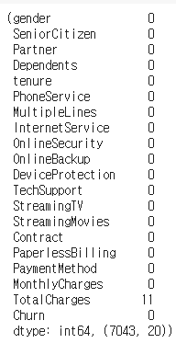
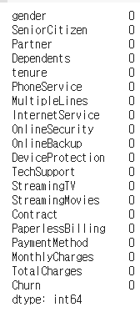
데이터 전처리
2. 프로세싱
1) 결측치 처리
1
Total Charges Null 값 확인
data = data.drop('customerID', axis=1)
# to_numeric : 똑같은 형식의 숫자로 정렬, errors 옵션:
숫자 이외의 값을 어떻게 처리할지 설정
data['TotalCharges'] = pd.to_numeric(data['TotalCharges'], errors='coerce')
data.isnull().sum()
2
Total Charges Null 값 확인
data[np.isnan(data['TotalCharges'])]
3
결측치 대체값 입력
Total Charges Null 값은 Tenure가 0인 신규가입자임을 확인
>> MonthlyCharges 값을 TotalCharges 값으로 대체
data.TotalCharges.fillna(data.MonthlyCharges, inplace=True)
data.isnull().sum()

Slide 13
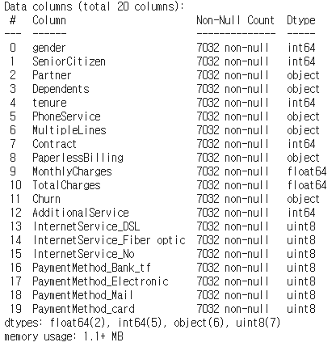
데이터 전처리
2. 프로세싱
2) 범주형 데이터 > 수치형 데이터로 변환
1
Label Encoding
# Label Encoding / Churn : 이탈안함 - 0 , 이탈 - 1
from sklearn.preprocessing import LabelEncoder
def object_to_int(data_ob):
if data_ob.dtype == 'object':
data_ob = LabelEncoder().fit_transform(data_ob)
return data_ob
data = data.apply(lambda x: object_to_int(x))
2
Ordinal Encoding
data['gender'].replace({'Female':1, 'Male':0}, inplace=True)
# Ordinal Encoding
df = {'Month-to-month':3,'One year': 2,'Two year': 1}
data['Contract'] = data.Contract.map(df)
3) 데이터 정규화
1
StandardScaler
# StandardScaler
from sklearn.preprocessing import StandardScalerscaler = StandardScaler()
nor_col = ['tenure','MonthlyCharges','TotalCharges']
data[nor_col] = scaler.fit_transform(data[nor_col])
data.head(1)

Slide 14
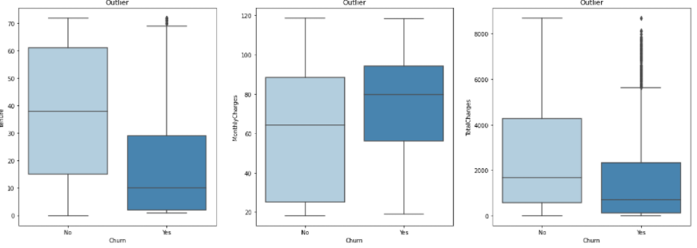
데이터 전처리
2. 프로세싱
4) 이상치 확인
Tenure - Churn : 이탈하지 않은 고객의 중앙값인 38개월보다 아래인 10개월에서 30개월 사이에 많이 분포 되어있다.
Monthly Charges - Churn : 이탈자의 대부분은 60달러에서 90달러 사이의 월 요금을 납부하며 이용했다.
Total Charges - Churn : 월 요금의 누적 결과로 데이터가 불균형 함을 확인

Slide 15
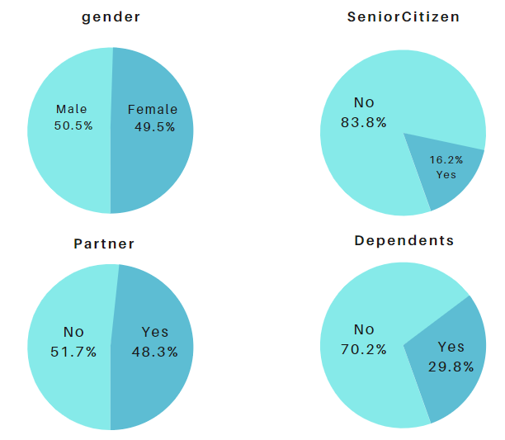
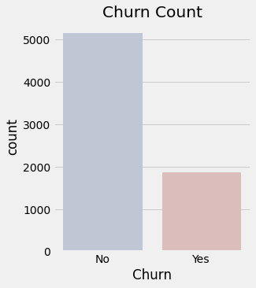
EDA
2. 프로세싱
1) 데이터의 관계파악
이탈율: 26.6 % (1,869 건/ 전체 7,043 개 )

Slide 16
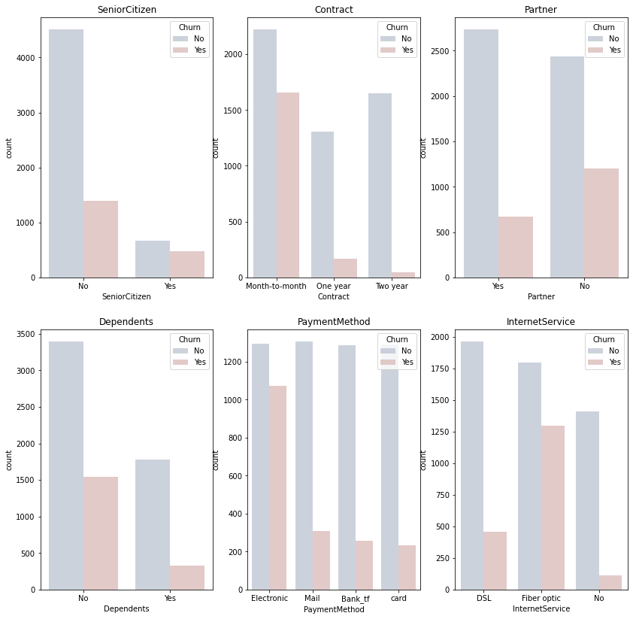
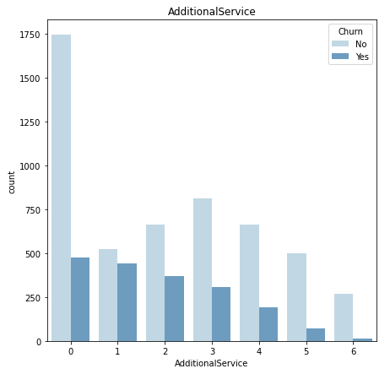
EDA
2. 프로세싱
1) 데이터의 관계파악
- 노년층 가입자 내 이탈비율은 높음
- 계약기간이 짧을 수록 이탈율이 높음
- Electronic Check 의 이탈율이 매우 높음 (Electronic Check : 전자수표 )
- Fiber Optic을 사용하는 이용자의 이탈율이 매우 높음 (속도 : Fiber Optic > DSL)
- Additional service를 이용하지 않는 고객의 이탈율이 매우 높음

Slide 17
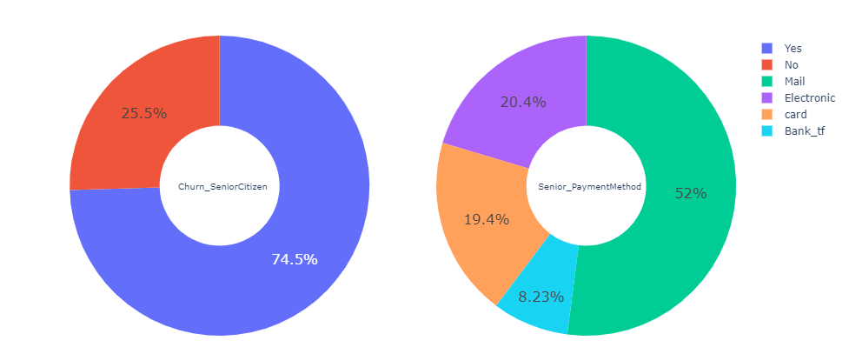
EDA
2. 프로세싱
1) 데이터의 관계파악
노년층내 이탈비율
노년층 지불 방법
노년층 가입자 중 이탈자 74.5%
노년층 선호 지불 방법은 고지서(Mail) 지불방법 , 전자수표(Electronic Check) 지불 순으로 이루어짐

Slide 18
EDA
2. 프로세싱
2) Feature Engineering _ 변수생성
1 | CustomerID | 각 고객의 고유 한 고객 ID
2 | gender | 성별(Female, Male)
3 | SenierCitizen | 고객이 노인인지 여부 (1:노인, 0:아님)
4 | Partner | 파트너 여부 (Yes, No)
5 | Dependents | 부양 여부 (Yes, No)
6 | tenure | 고객이 회사에 머무른 개월
7 | PhoneService | 전화 서비스 여부 (Yes, No)
8 | MultipleLines | 고객의 다중 회선 유무 (Yes, No, No phone service)
9 | InternetService | 고객의 인터넷 서비스 제공 업체 (DSL, Fiber optic, No)
10 | OnlineSecurity | 온라인 보안 여부(Yes, No, No internet service)
11 | OnlineBackup | 온라인 백업 여부 (Yes, No, No internet service)
12 | DeviceProtection | 고객이 기기 보호 기능을 제공여부 (Yes, No, No internet service)
13 | TechSupport | 기술 지원을 받았는지 (Yes, No, No internet service)
14 | StreamingTV | 스트리밍 TV여부 (Yes, No, No internet service)
15 | StreamingMovies | 스트리밍 영화 여부 (Yes , No, No internet service)
16 | contact | 계약 기간 (Month-to-month, One year,Two year)
17 | PaperlessBilling | 종이 명세서 여부(Yes, No)
18 | PaymentMethod | 결제 수단 (Electronic check, Mailed check, Bank transfer (automatic),Credit card (automatic))
19 | Churn | 이탈여부 (Yes, No)
20 | MonthlyCharges | 매월 고객에게 청구되는 금액
21 | TotalCharges | 고객에게 청구되는 총 금액
삭제
파생변수 생성 (Additional Service)

Slide 19
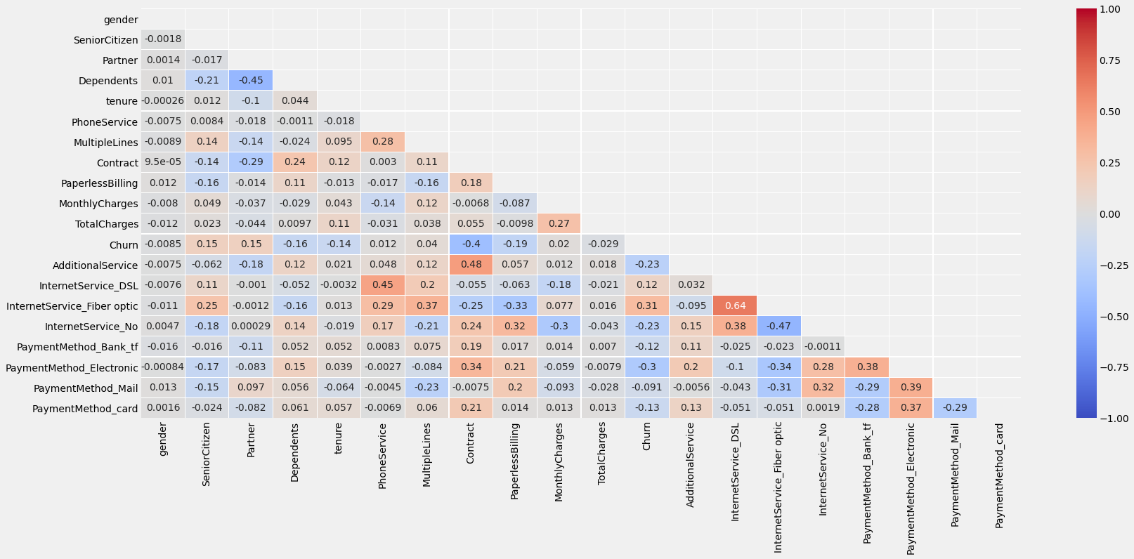
EDA
2. 프로세싱
2) Feature Engineering_변수간 상관관계확인

Slide 20
EDA
2. 프로세싱
3) SMOTE 오버샘플링
from imblearn.over_sampling import SMOTE
smote = SMOTE(sampling_strategy='auto', random_state=2056)
X_train_o,y_train_o = smote.fit_sample(X_train,y_train)
print('SMOTE 적용 전 학습용 피처/레이블 데이터 세트: ', X_train.shape, y_train.shape)
print('SMOTE 적용 후 학습용 피처/레이블 데이터 세트: ', X_train_o.shape, y_train_o.shape)
print('SMOTE 적용 후 레이블 값 분포: \n', pd.Series(y_train_o).value_counts())
SMOTE 적용 전 학습용 피처/레이블 데이터 세트: (4930, 20) (4930,)
SMOTE 적용 후 학습용 피처/레이블 데이터 세트: (7244, 20) (7244,)
SMOTE 적용 후 레이블 값 분포: 1 3622 0 3622 dtype: int64
>> 불균형데이터로 인한 결과값의 성능저하를 방지하기 위해 SMOTE 오버샘플링 기법을 사용함

Slide 21
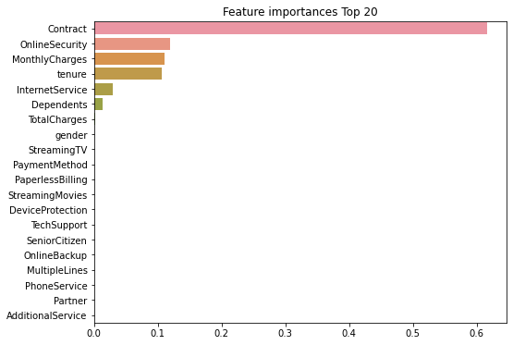
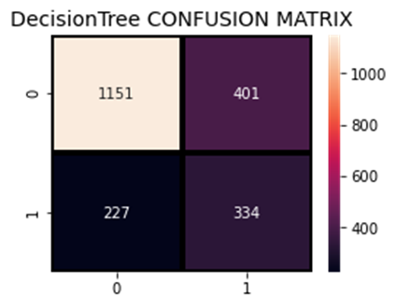
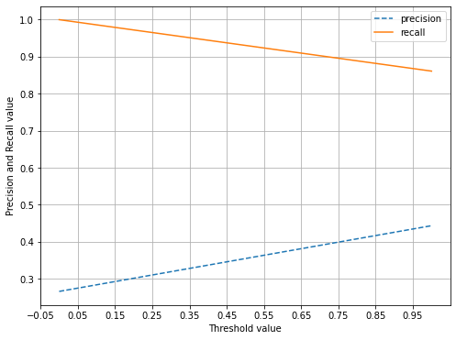
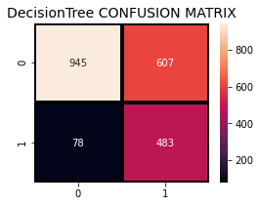
2. 프로세싱
모델 적용 및 개선
1) Decision Tree
변수 중요도
1. 하이퍼파라미터 튜닝 전
정확도: 0.70
정밀도: 0.46
재현율: 0.59
F1: 0.51
AUC:0.67
2. 하이퍼파라미터 튜닝 후
( max_depth = 4, min_samples_leaf =2, min_samples_split=2)
Precision and Recall Curve ( 정밀도 – 재현율 그래프)
정확도: 0.68
정밀도: 0.44
재현율: 0.86
F1: 0.59
AUC:0.73

Slide 22
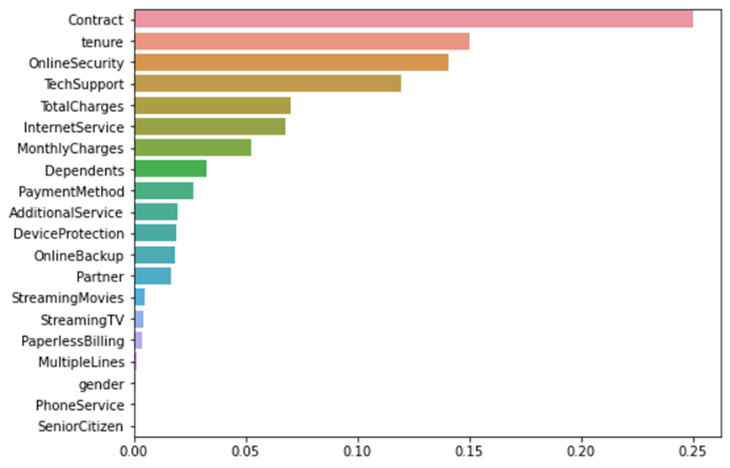
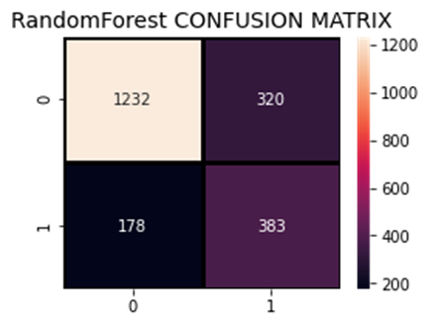
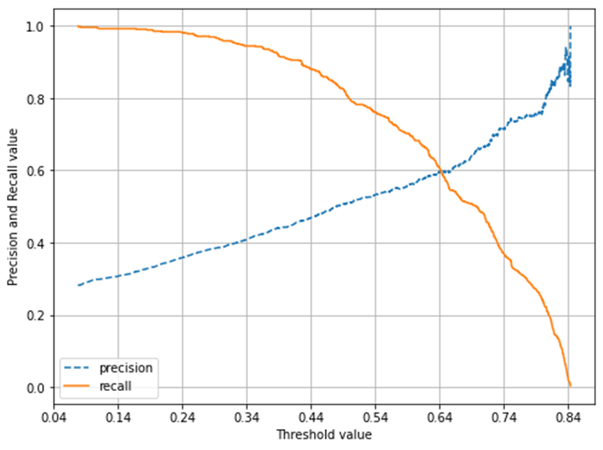
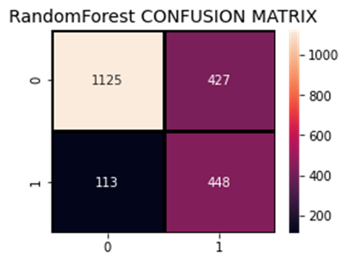
모델 적용 및 개선
2. 프로세싱
2) Random Forest
변수 중요도
1. 하이퍼파라미터 튜닝 전
정확도: 0.76
정밀도: 0.54
재현율: 0.67
F1: 0.60
AUC:0.82
2. 하이퍼파라미터 튜닝 후
(max_depth=4, min_samples_leaf=2, min_samples_split=2)
Precision and Recall Curve ( 정밀도 – 재현율 그래프)
정확도: 0.74
정밀도: 0.51
재현율: 0.80
F1: 0.62
AUC:0.84
22

Slide 23
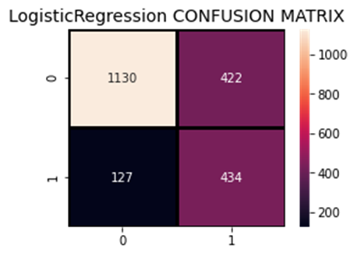
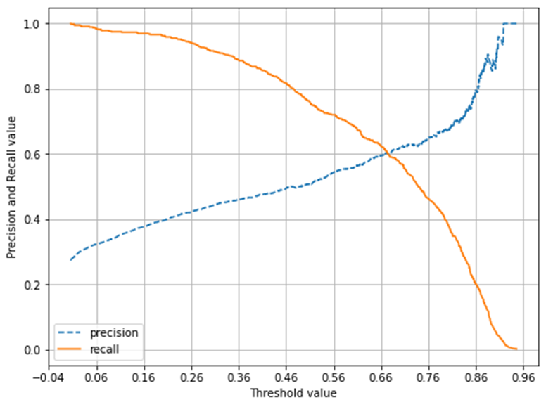

모델 적용 및 개선
2. 프로세싱
3) Logistic Regression
1. 하이퍼파라미터 튜닝 전
정확도: 0.74
정밀도: 0.51
재현율: 0.77
F1: 0.61
AUC:0.84
Precision and Recall Curve ( 정밀도 – 재현율 그래프)
2. 하이퍼파라미터 튜닝 후 (C=5, penalty='l2')
정확도: 0.74
정밀도: 0.51
재현율: 0.77
F1: 0.61
AUC:0.84

Slide 24
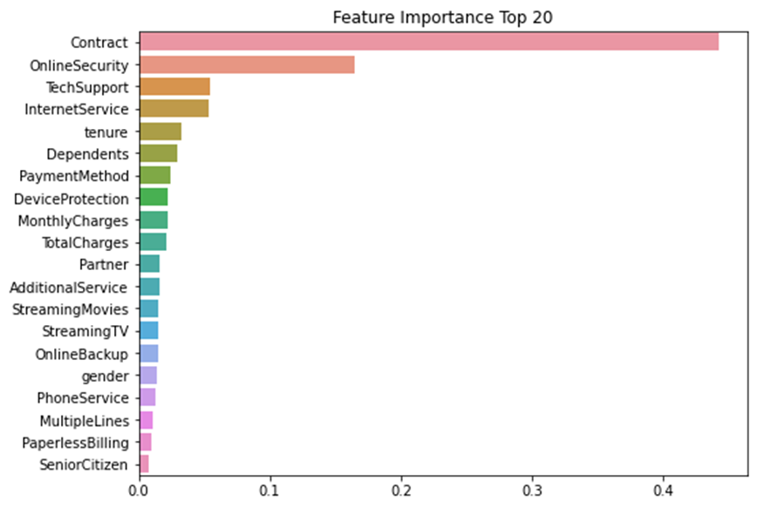
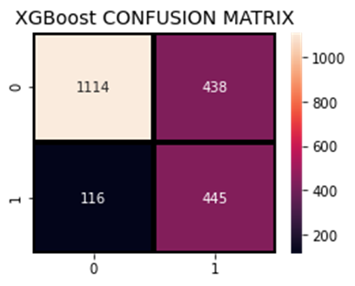

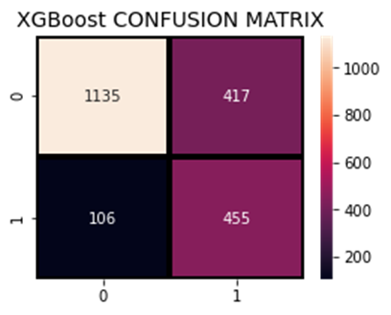
모델 적용 및 개선
2. 프로세싱
4) XGBOOST
변수 중요도
1. 하이퍼파라미터 튜닝 전
정확도: 0.74
정밀도: 0.50
재현율: 0.79
F1: 0.62
AUC:0.84
2. 하이퍼파라미터 튜닝 후
(lcolsample_bytree = 0.5,min_child_weight =1)
Precision and Recall Curve ( 정밀도 – 재현율 그래프)
정확도: 0.75
정밀도: 0.52
재현율: 0.81
F1: 0.64
AUC:0.85

Slide 25
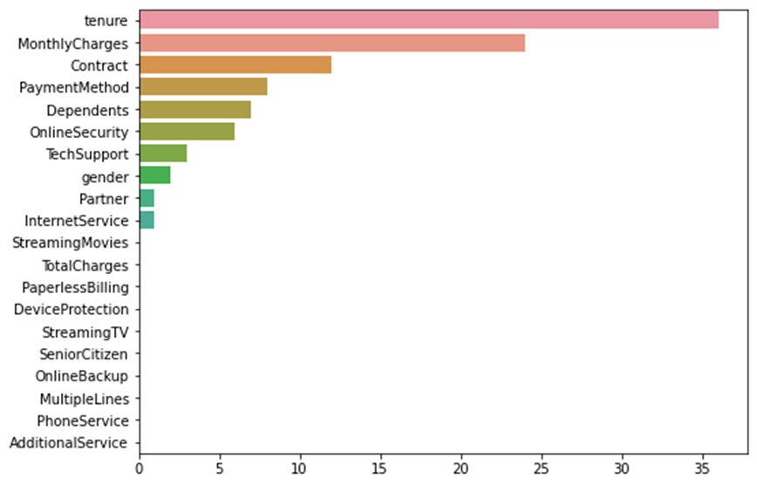

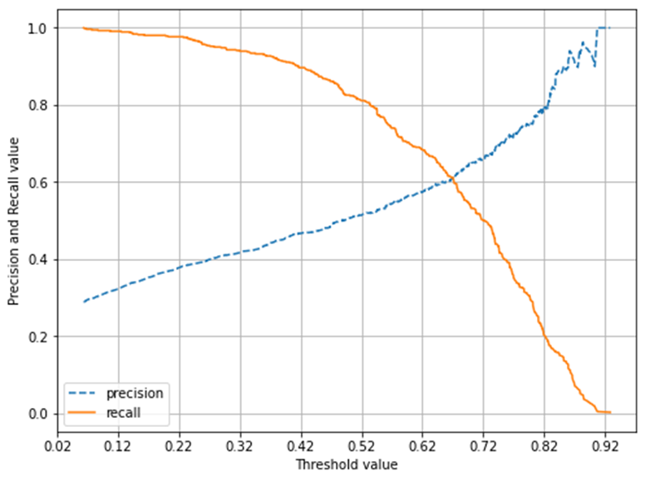

모델 적용 및 개선
2. 프로세싱
5) LightGBM
변수 중요도
1. 하이퍼파라미터 튜닝 전
정확도: 0.75
정밀도: 0.52
재현율: 0.80
F1: 0.63
AUC:0.84
2. 하이퍼파라미터 튜닝 후
(num_leaves = 2,colsample_bytree = 0.5,min_child_weight =1)
Precision and Recall Curve ( 정밀도 – 재현율 그래프)
정확도: 0.74
정밀도: 0.51
재현율: 0.83
F1: 0.63
AUC:0.85

Slide 26
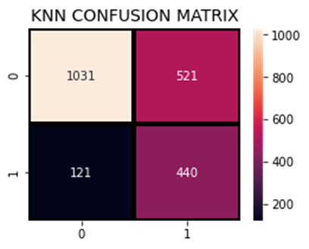
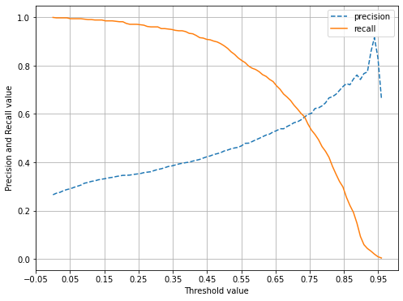
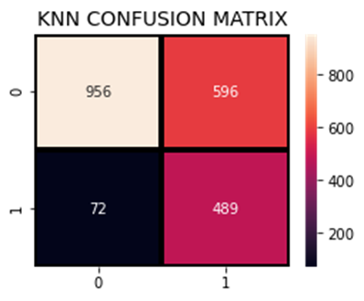
모델 적용 및 개선
2. 프로세싱
6) KNN
1. 하이퍼파라미터 튜닝 전 (n_neighbors = 11)
정확도: 0.70
정밀도: 0.46
재현율: 0.78
F1: 0.58
AUC:0.79
Precision and Recall Curve ( 정밀도 – 재현율 그래프)
2. 하이퍼파라미터 튜닝 후 (n_neighbors = 98)
정확도: 0.68
정밀도: 0.45
재현율: 0.87
F1: 0.59
AUC:0.83

Slide 27
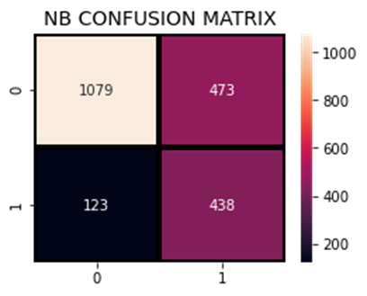
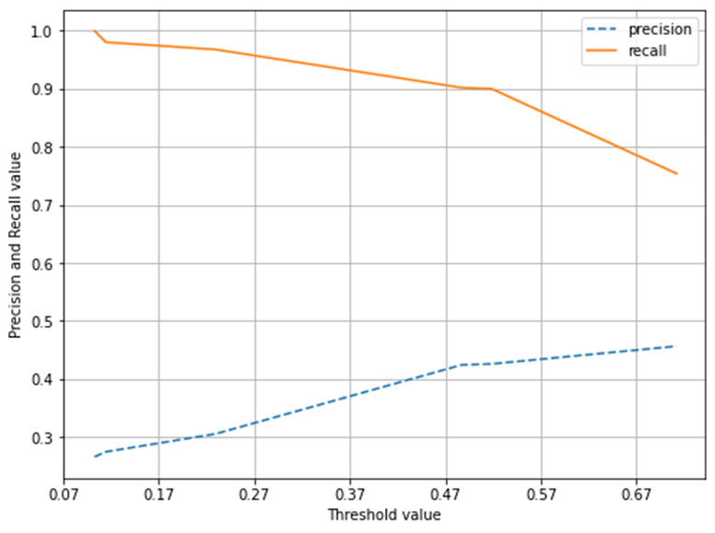
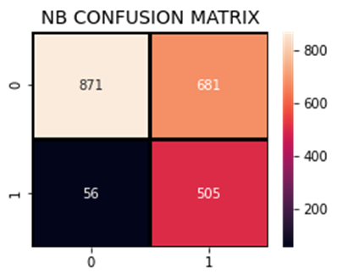
모델 적용 및 개선
2. 프로세싱
7) Naive Bayse
1. 하이퍼파라미터 튜닝 전
정확도: 0.72
정밀도: 0.48
재현율: 0.77
F1: 0.59
AUC:0.81
Precision and Recall Curve ( 정밀도 – 재현율 그래프)
2. 하이퍼파라미터 튜닝 (alpha=10,binarize=2)
정확도: 0.65
정밀도: 0.43
재현율: 0.90
F1: 0.58
AUC:0.75

Slide 28

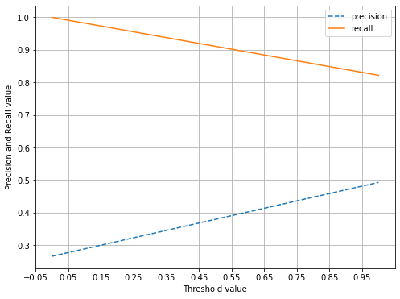
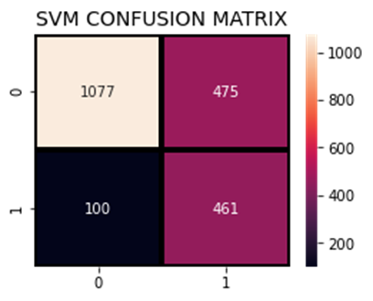
모델 적용 및 개선
2. 프로세싱
8) SVM
1. 하이퍼파라미터 튜닝 전
정확도: 0.74
정밀도: 0.51
재현율: 0.76
F1: 0.61
Precision and Recall Curve ( 정밀도 – 재현율 그래프)
2. 하이퍼파라미터 튜닝 후
(kernel='rbf',gamma=0.001, degree=2, C=1)
정확도: 0.73
정밀도: 0.49
재현율: 0.82
F1: 0.62

Slide 29
모델 적용 및 개선
2. 프로세싱
9) 모델 성능 비교 표
재현율
Decision Tree 의 Feature Importance
모델명
개선전
개선후
Decision Tree
0.59
0.86
Random Forest
0.67
0.80
Logistic Regression
0.77
0.77
XGBOOST
0.79
0.81
LightGBM
0.80
0.83
KNN
0.78
0.87
Naive Bayse
0.78
0.90
SVM
0.76
0.82
- NB 모델 성능(0.90)로 가장 좋음
- Decision Tree (0.86) 선택

Slide 30
2021 머신러닝 프로젝트 Be전공자
3. 기대효과

Slide 31

분석을 통한 인사이트 도출
3. 기대효과
Decision Tree 의 Feature Importance
LGBM의 Feature Importance
장기계약 고객에 대한 추가 할인 및 부가서비스 제공
인터넷 보안 시스템 보완 및 강화
인터넷 회선 + 자녀 통신비 결합 할인 혜택 강화
1
2
3

Slide 32
향후 개선사항 및 기대효과
3. 기대효과
한정된 예산을 효율적으로 분배 할 수 있는 근거 마련과 기존 고객 유지 전략을 통해 마케팅 비용 절감
고객이탈에 주요하게 영향을 미치는 변수를 사전에 파악함으로 써, 선택과 집중을 통한 효율성있는 운영으로 기업의 수익성을 제고
영업비용
절감
기업의
수익성
제고
기대효과
서비스질 개선
고객관계
유지강화
고객의 잠재적 요구에 대한 모니터링을 통해 요구 발생 시 신속대응, 불만 해소로 서비스질 개선
고객 최적화 프로모션 제공으로 맞춤화된 고객경험을 제공하는데 주력하여 고객과의 관계유지강화
개선사항
고객 데이터에 대한 자세한 변수가 누락되어 있음, 추후 테스트에서 연령별, 사용기기별 분석이 추가적으로 필요함
기대효과
국내 데이터를 적용하여 모델 성능의 추가적인 테스트가 진행된다면 국내 현황에 최적화된 모델의 구현이 가능할 것으로 기대

Slide 33
2021 머신러닝 프로젝트 Be전공자
4. 개발 후기 및
느낀점

Slide 34
개발 후기 및 느낀점
4. 개발후기 및 느낀점
남예은 | 팀장
수업시간에 배운 내용을 실제로 활용해 볼 수 있어서 좋았고, 실제로 해봄으로써 놓치고 갔던 부분들을 다시 공부할수있는 시간이되어서 좋았습니다. 문제에 대한 즉각적인 피드백과 함께 문제를 해결해 나가는 과정에서 협업의 중요성을 배울 수 있었고, 특히나 모델링 기법에 대해 팀원들과 다양한 의견을 나눌 수 있는 기회가 많아서 좋았습니다. 부족했던 저를 많이 도와주고 값진 경험을 함께해준 팀원들에게 정말 감사드립니다.
김영성| 팀원
주제선정부터 모델링, 결과도출 까지 팀원분들과 서로 소통하며 통해 문제를 해결해 나가면서 협업이라는 부분을 직접 느낄수 있는 시간이어서 좋았습니다. 또한 전처리 부터 모델링을 하고 최적의 모델을 튜닝하는 과정을 하며 그동안 위축되었던 심리가 자신감으로 바뀌게 되는 기회였습니다
김태리 | 팀원
평소 궁금하던 사항을 머신러닝 프로젝트를 통해 진행하게 되어서 좋았고, 무엇보다 수업에서 배운 내용을 직접 적용하는 데에서 오류를 겪으면서 더욱 많은 공부가 되었습니다. 본 프로젝트에서는 실제 현업에서 적용해 볼 수 있는 주제를 선택했다는 점에서 보람이 있었으며 프로젝트가 끝나도 해당 예측모델에 대해 더 깊이 알아보고자 하는 마음이 들었습니다. 해당 프로젝트를 진행하면서 스스로 아쉬웠던 점이 많아 앞으로 프로젝트에서는 더욱 열심히 공부하고 실제로 적용해보는 연습을 지속적으로 해보고자 합니다.

Slide 35










참고문헌
김경태, & 이지형. (2018). 딥 러닝과 Boosted Decision Tree 를 활용한 고객 이탈 예측 모델. 한국지능시스템학회 논문지, 28(1), 7-12..
김기태, 이보미, & 김종우. (2017). 이진 분류문제에서의 딥러닝 알고리즘의 활용 가능성 평가. 지능정보연구, 23(1), 95-108.
김재엽. (2020). 고객이탈 예측 모델링 기반 기대수익 최적화 방안 (Doctoral dissertation, 서울대학교 대학원).
김충영, 장남식, & 김준우. (2002). 이동통신서비스 해지고객 예측 모형의 비교 분석에 관한 연구. Asia Pacific Journal of Information Systems, 12(1), 139-158.
김형수, & 홍승우. (2020). 이차원 고객충성도 세그먼트 기반의 고객이탈예측 방법론. 지능정보연구, 26(4), 111-126.
배준영. "데이터마이닝을 이용한 해지 예측 모델 비교연구." 국내석사학위논문 漢陽大學校 大學院, 2000. 서울
이명미. (2012). Support Vector Machine 을 이용한 이동 통신사 고객이탈 예측모형연구.
한상태, 이성건, 강현철, & 유동균. (2001). 데이터마이닝을 활용한 이탈고객 스코어링 모델 개발. 한국통계학회 학술발표논문집, 155-161.
2021년 2분기 실적발표자료(KT, SKT, LG U+)
수행도구

Slide 36
2021 머신러닝 프로젝트 Be전공자
질의 응답

Slide 37
2021 머신러닝 프로젝트
Be전공자

